Slide 1
DISPOSITIVOS DE E/S Ó I/O

Slide 2
¿Qué es un dispositivo de E/S?
Es la colección de interfaces que usan las distintas unidades funcionales de un sistema de procesamiento de información para comunicarse unas con otras.
Las entradas son las señales recibidas por la unidad, mientras que las salidas son las señales enviadas por ésta.

Slide 3
En arquitectura de computadoras, a la combinación de una unidad central de procesamiento (CPU) y memoria principal (aquélla que la CPU puede escribir o leer directamente mediante instrucciones individuales) se la considera el corazón de la computadora y cualquier movimiento de información desde o hacia ese conjunto se lo considera entrada/salida. La CPU y su circuitería complementaria proveen métodos de entrada/salida que se usan en programación de bajo nivel para la implementación de controladores de dispositivos.

Slide 4
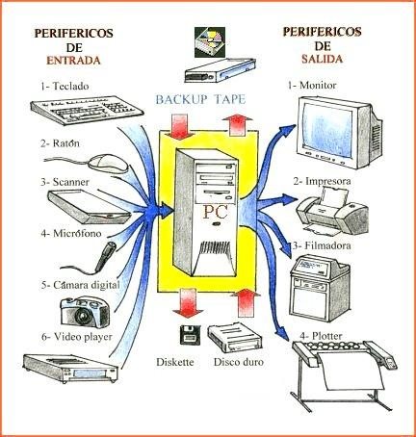

Slide 5
Los dispositivos de E/S están formados por una parte mecánica y una parte electrónica, esta última se denomina controlador de dispositivo.
Por ejemplo el controlador de un disco duro convierte el flujo de bits recibido a los bloques necesarios para la operación a realizar.

Slide 6
Entre cada categoría y dispositivo, hay grandes diferencias:
Velocidad de transferencia de datos: varios órdenes de magnitud para transferir los datos, según las necesidades de cada dispositivo
Aplicación: la funcionalidad para la que esta diseñado un dispositivo tiene influencia sobre el software por ende lo tendrá sobre el sistema operativo.
Complejidad de control: cada dispositivo tiene una complejidad asociada, no es lo mismo controlar un ratón que gestionar un disco duro.

Slide 7
Unidad de transferencia: datos transferidos como un flujo de bytes/caracteres o en bloques de tamaño fijo
Representación de datos: cada dispositivo puede usar su propia codificación de datos
Condiciones de error: el porqué del error, su manera de notificarlo así como sus consecuencias difiere ampliamente entre los dispositivos

Slide 8
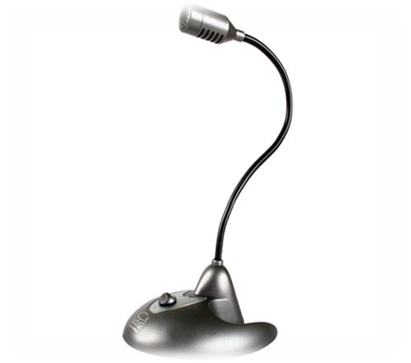
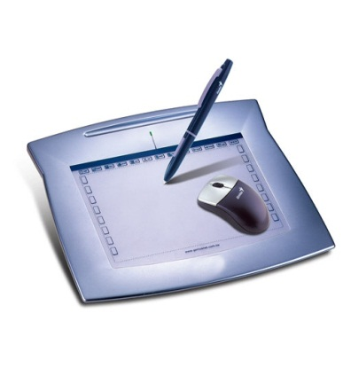
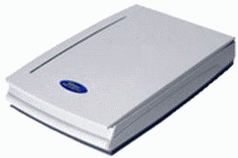
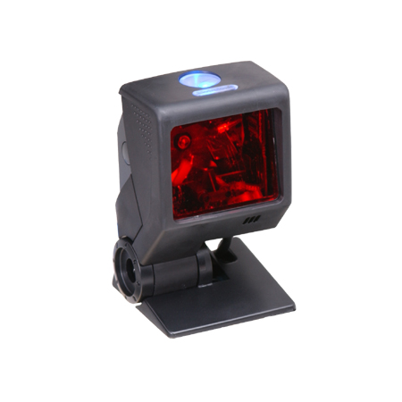
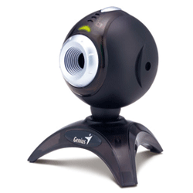
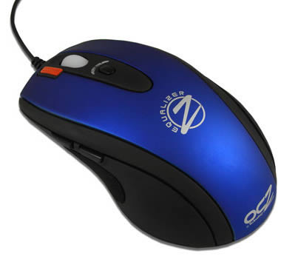
Dispositivos de entrada
  Teclado
  Ratón
  Joystick
  Lápiz óptico
  Micrófono
  Webcam
  Escáner
  Escáner de código de barras

Slide 9
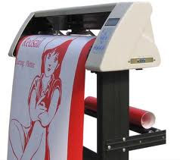
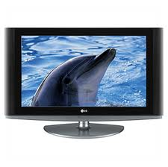
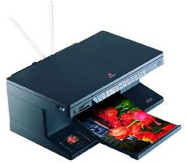
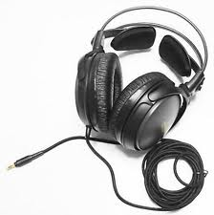
Dispositivos de salida
  Monitor
  Altavoz
  Auriculares
  Impresora
  Plotter
  Proyector

Slide 10
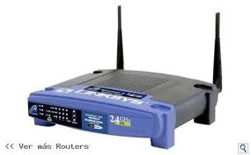
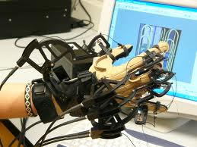
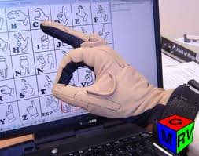
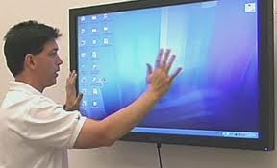
Entrada/salida (mixtos)
  Unidades de almacenamiento
  CD
  DVD
  Módem
  Memory cards
  USB
  Router
  Pantalla táctil
  Dispositivos hápticos

Slide 11


